Slide 1

机构分析
寻觅优质白马
12月30日 20:15
罗雪奎
投顾执业编号:A1120616080001
基金从业编号：A20250619001216
十多年证券市场经验，本科金融主修，个人独创《底部三买点》《一分钟选股法》 《五进五出法》 配合短线买卖《超级买入法》深入浅出的解析个股买卖原理，提倡用最简单的方式去操作股票

Slide 2

0 1
市场环境
0 2
机构选股节奏

Slide 3
PART 01
市场环境

Slide 4
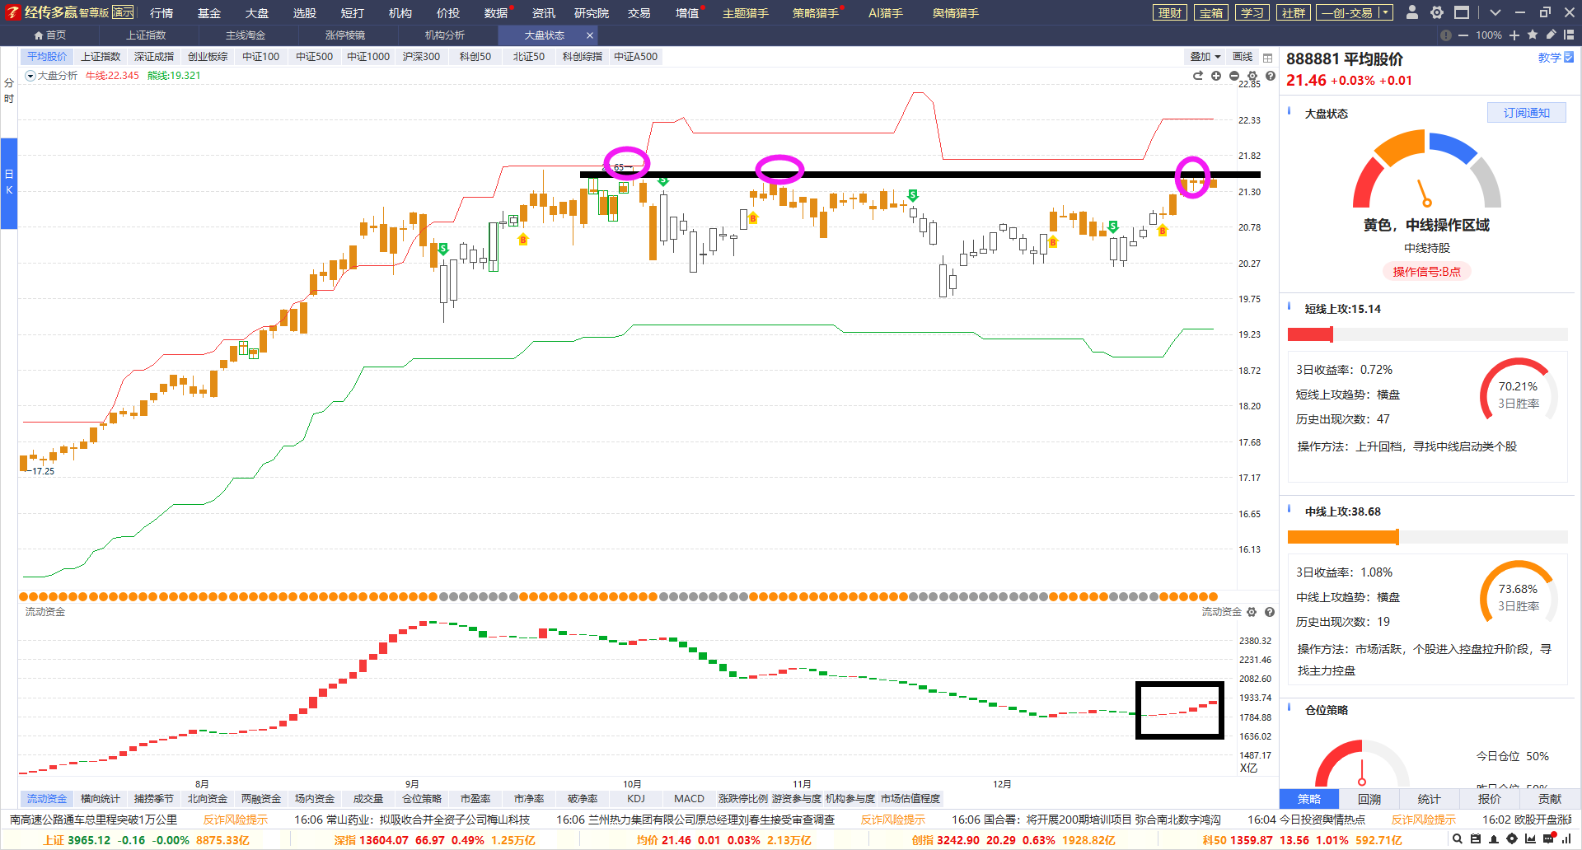
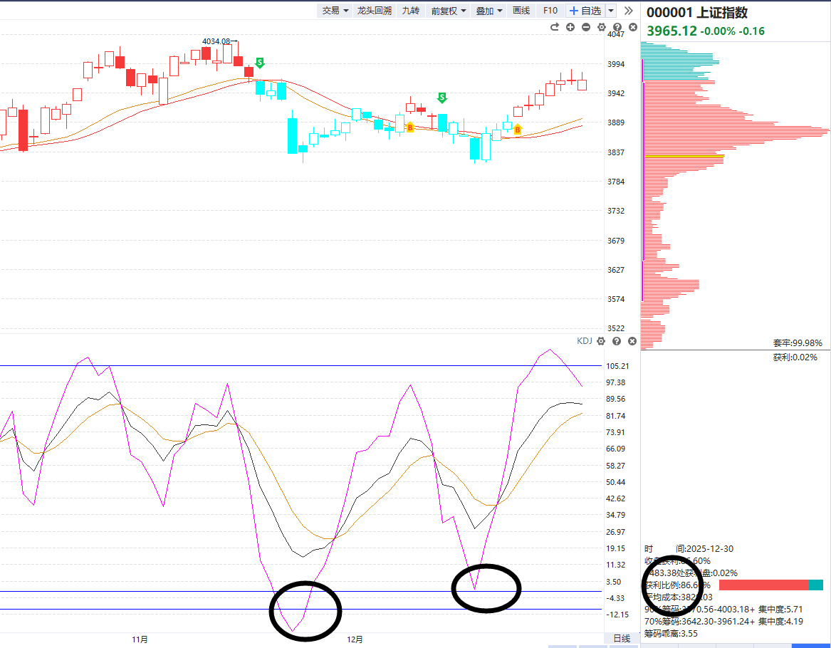
市场环境
平台压力，死叉初期，高位震荡
热点轮动，急跌机会，急涨不追。
KDJ 0-20附近为指数ETF机会
12.16指数上证KDJ 下轨类布局

Slide 5
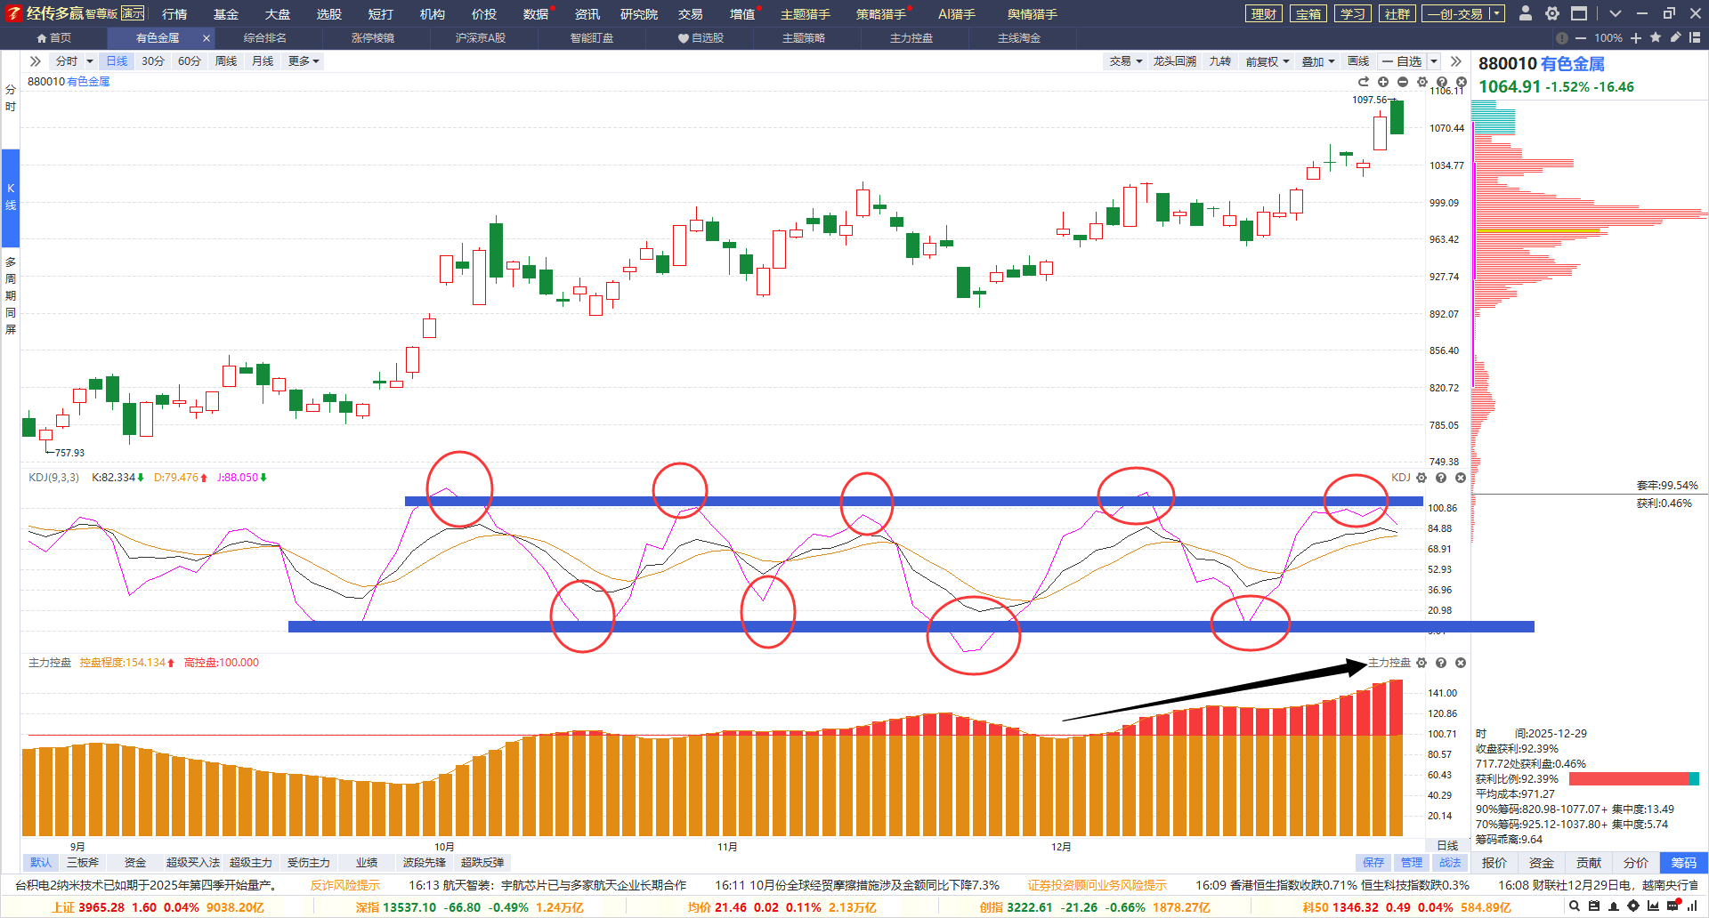
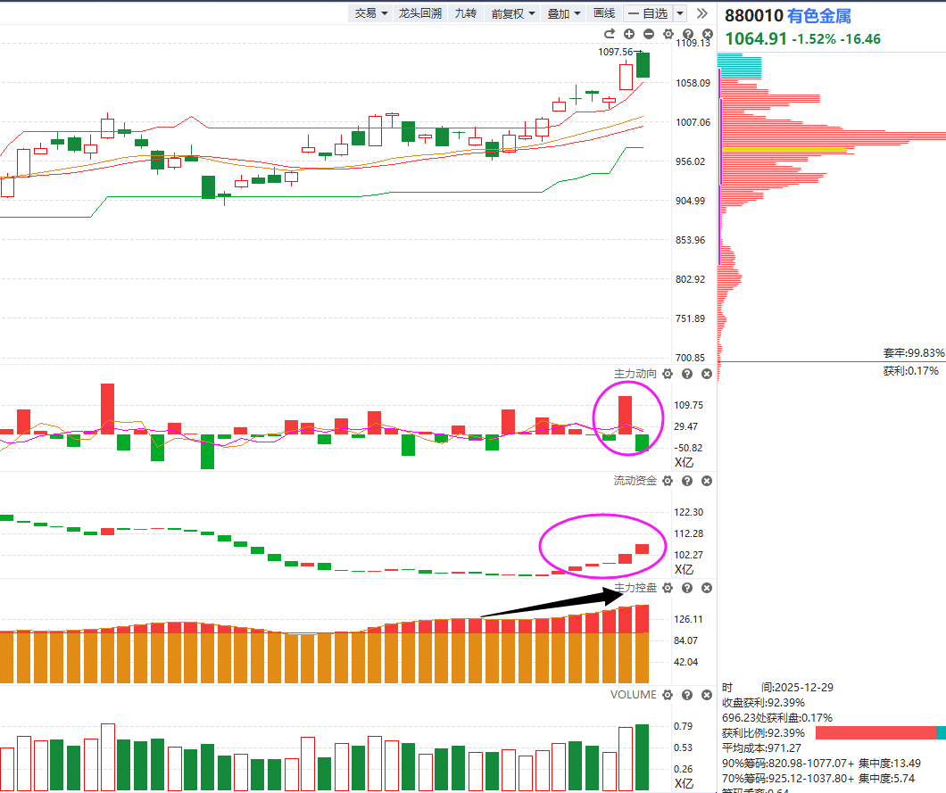
热点轮动（有色）
有色：趋势（牛线上移）+资金（攀升）
中期仓位：突破回档买，牛熊线下移考虑卖
波段仓位：多参考KDJ 上下轨

Slide 6
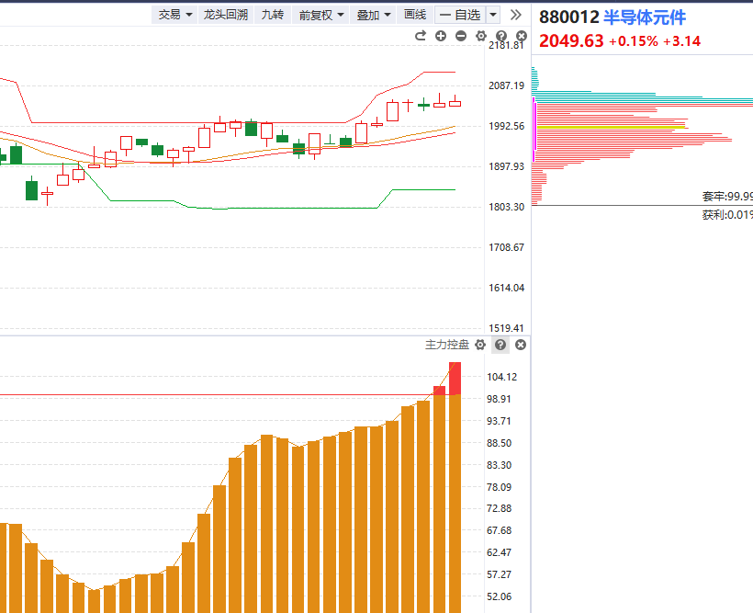
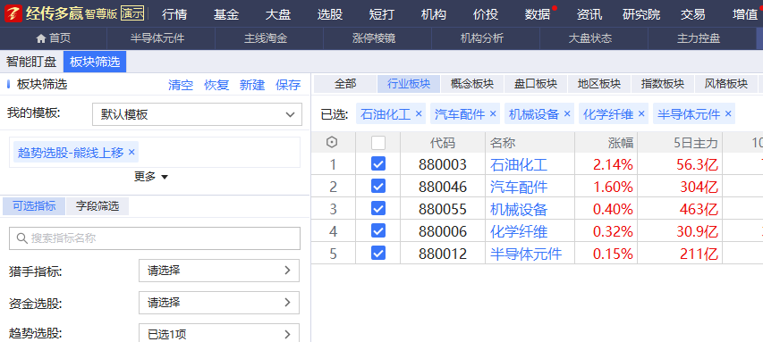
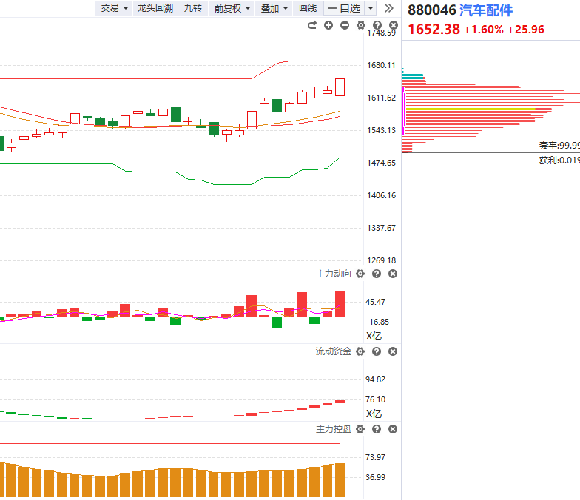
热点方向
大盘：拉指数（石油等权重）
控盘老热点：半导体、航天
新热点：汽配（机器人）

Slide 7
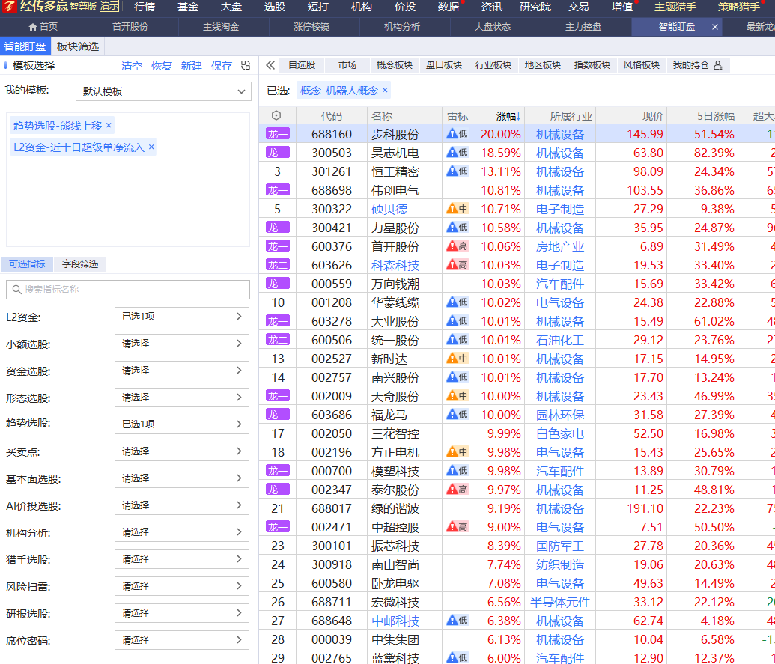
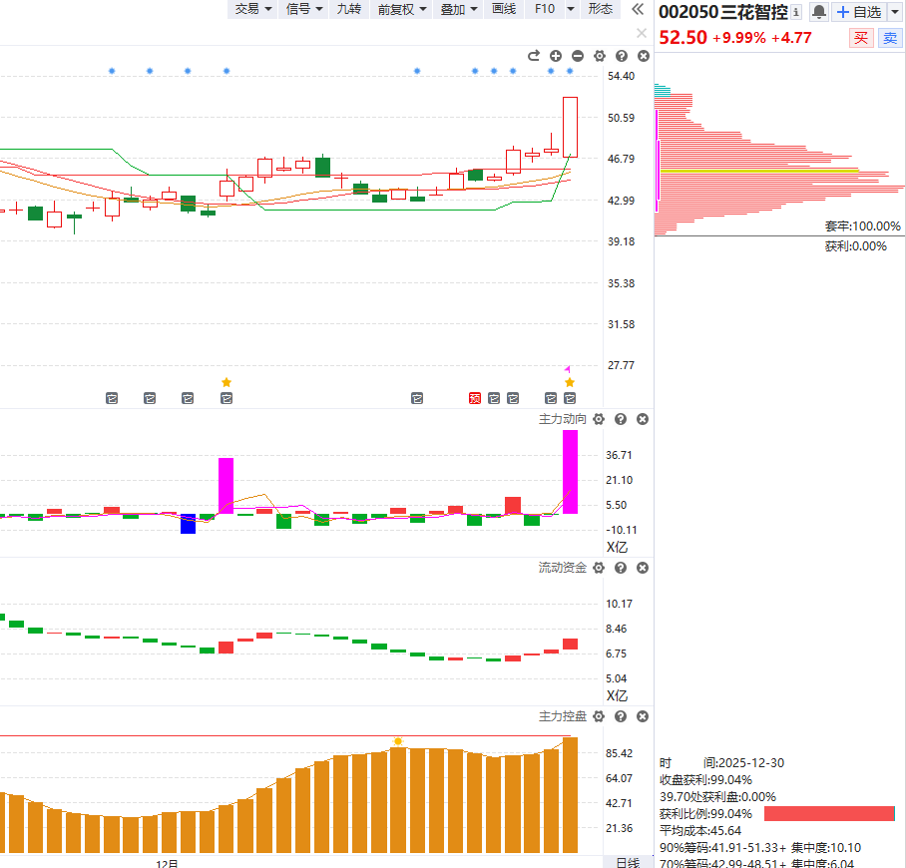
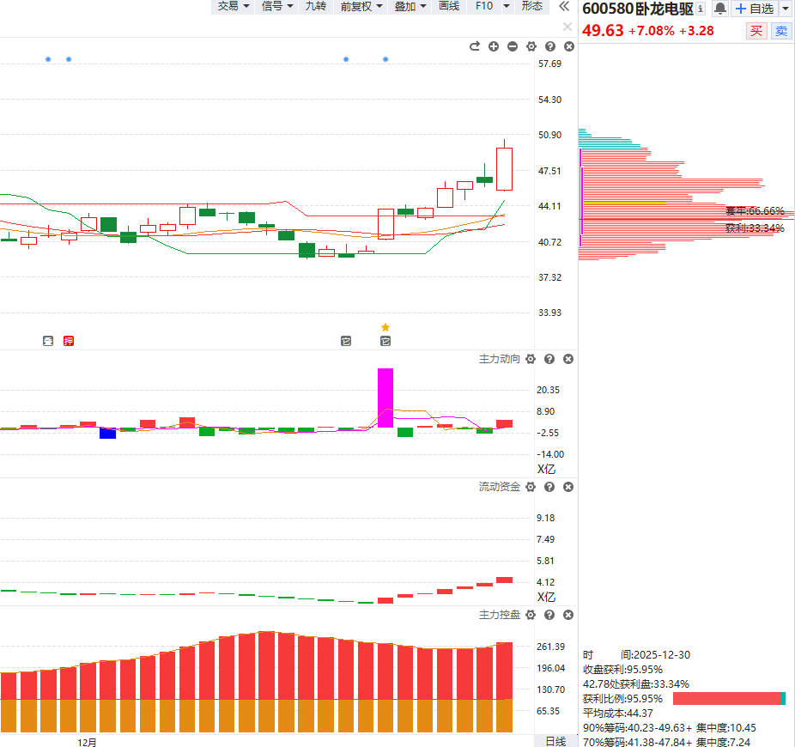
热点方向（机器人）

Slide 8


Slide 9
PART 02
机构选股方向

Slide 10
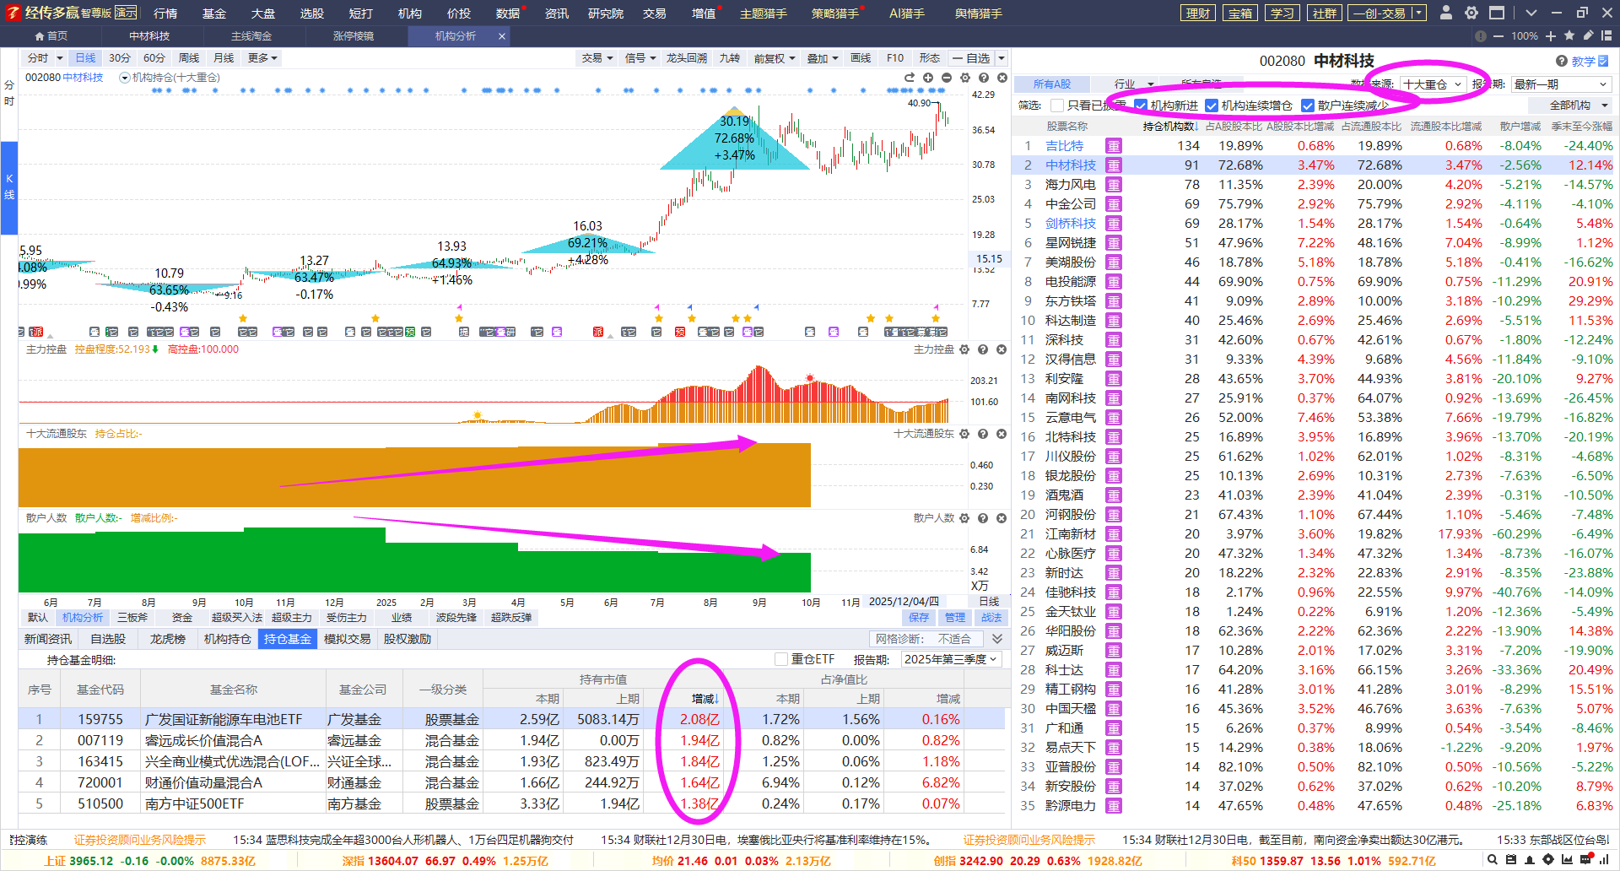
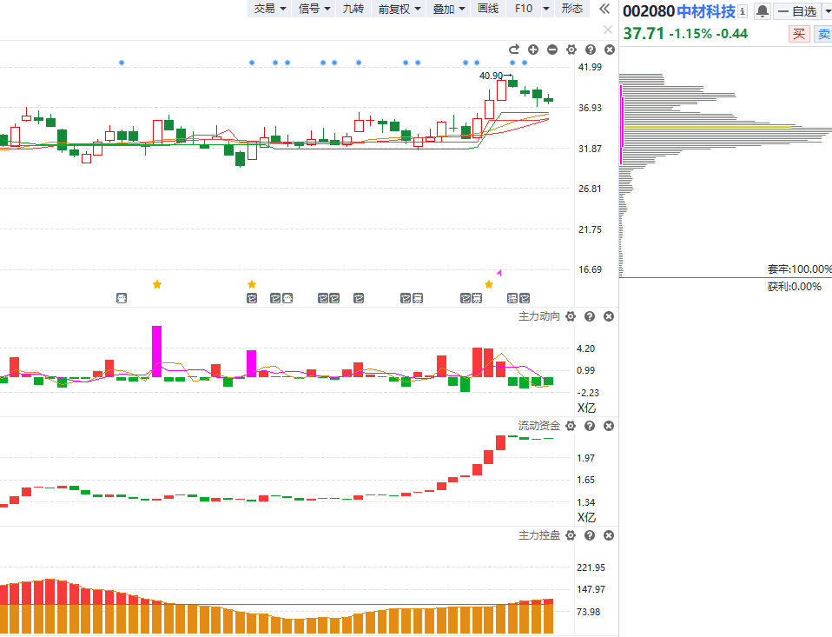
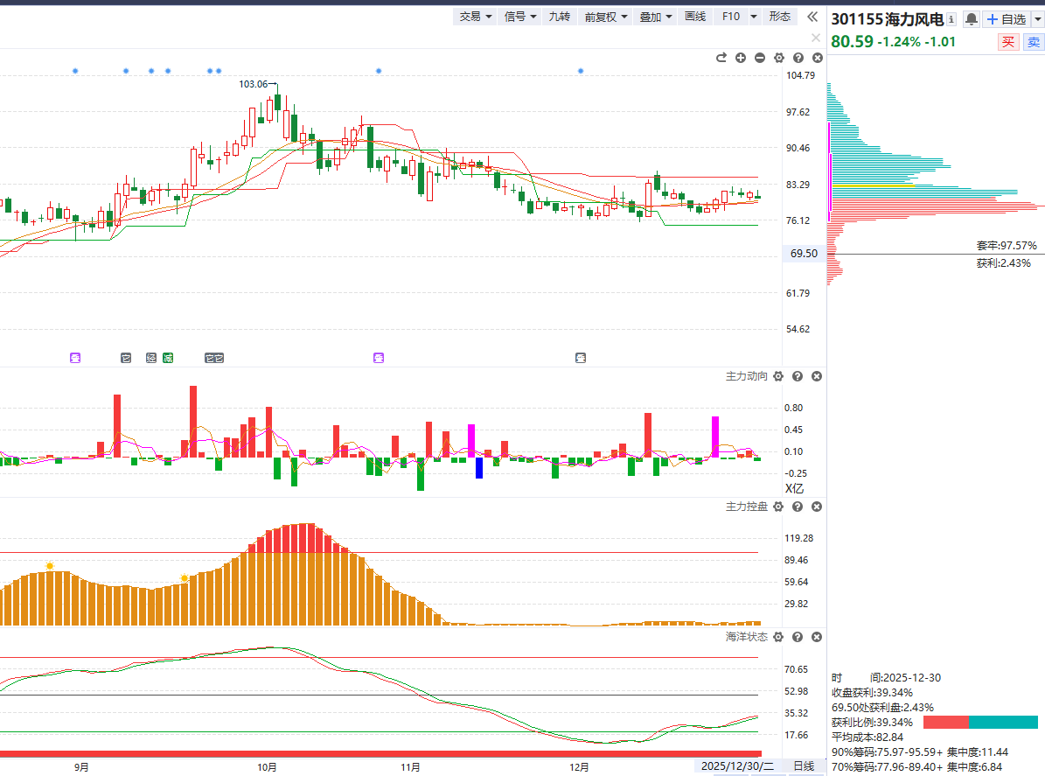
机构分析
控盘突破类
受伤主力类型

Slide 11


